Slide 1


Slide 2
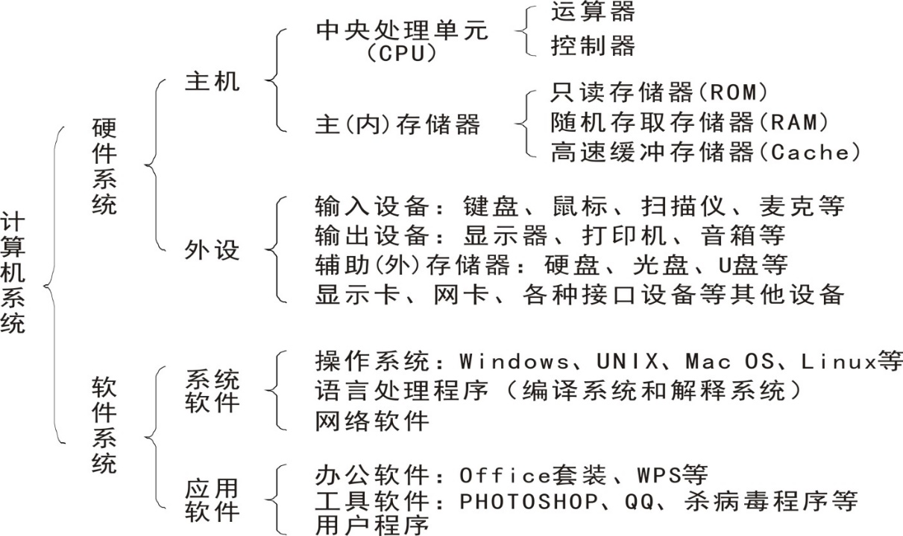
硬件（Hardware）是指构成计算机的所有物理部件，包括各种元器件、电路板卡、机械装置以及各种连接件，是看得见、摸得着的“硬”设备，故称为硬件。
软件（Software）是指管理和控制计算机执行各种操作的所有程序、数据、文档资料的总称。

Slide 3
程序
数据
外存储器
结果
输入设备
内存储器
输出设备
控制器
运算器
数据流
控制流
中央处理器
CPU
主机
外部设备

Slide 4
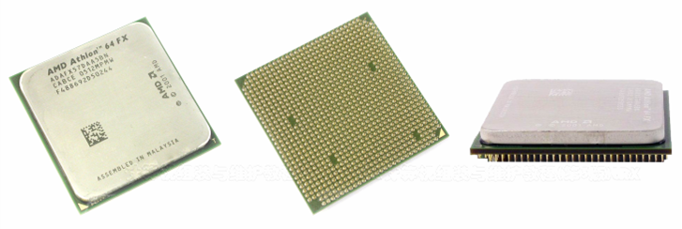
计算机硬件
1．中央处理器（CPU）
CPU由运算器、控制器和一些寄存器组成，是计算机系统的核心。
运算器是对数据进行运算和加工，完成算术和逻辑运算的部件；
控制器是计算机的指挥中心，控制各部分协调工作，完成对指令的解释和执行。
CPU的主要性能指标是主频和字长。
主频：指计算机主时钟在一秒钟内发出的脉冲数，在很大程度上决定了计算机的运算速度。主频的单位一般是GHz。
比如：Intel Core i5 2300 四核处理器 (2.8GHz/6 MB高速缓存)，“Intel（英特尔）”是CPU的品牌，“Core（酷睿）”代表“产品系列”，“i5 2300”是CPU的型号，“四核处理器”是指CPU内集成了4个处理核心，“2.8GHz”表示CPU的主频，“6 MB高速缓存”代表CPU内置了6MB的高速缓存。
字长：指计算机能够直接处理的二进制数据的位数。单位为位（bit）。计算机的字长直接影响计算机的精度、功能和速度。
平常我们说的32位机，64位机，说的就是32字长，64字长 。

Slide 5
存储器
存储器是记忆部件，用于存放程序和数据。
存储器可分为主存储器和辅助存储器两类。
主存储器又称内存或主存，它直接与 CPU交换 信息，是计算机的工作存储器，即当前正在运行的数据 和程序都必须存放在主存内，它的存取速度快但容量较小（当然价格也比较贵）。所谓存储器容量指存储器中所包含的字节数，是标志计算机处理信息能力强弱的一项技术指标。
在计算机内部，信息都是用二进制的形式进行存储、运算、处理和传送的。信息存储单位有位（bit）、字节（Byte简称B）等。
位（bit）：信息的最小单元称为位（bit）。每一个位是二进制中的一个数位，代表两个状态，就是0和1，也就是说计算机其实只认识0和1这两种状态。
字节（Byte）：计算机存储的基本单位。所有的存储器内部结构，都被划分为许许多多的基本单元，每个基本单元的存储量为1个字节（Byte），可以存储8位二进制信息。
Byte作为数据信息的计量单位仍然太小，为了方便计算，引入一些更大的单位，包括KB、MB、GB、TB等。
1Byte=8bit 1KB=2¹⁰B=1024B 1MB=1024KB 1GB=1024MB 1TB=1024GB

Slide 6
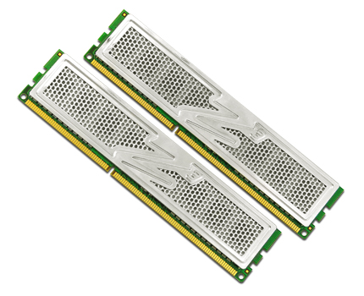
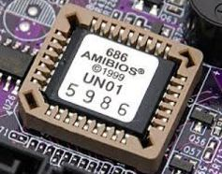
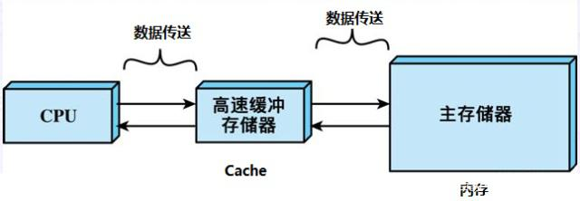
内存主要由随机存取存储器(RAM)、只读存储器(ROM)和高速缓冲存储器(Cache)构成 。
RAM是一种读写存储器，其内容可以随时根据需要读出，也可以随时重新写放新的信息。当电源关闭时，RAM不能保留数据。比如常见的内存条。
ROM是一种内容只能读出而不能写入和修改的存储器，其存储的信息在制作该存储器时就被写入。当电源关闭时，ROM信息不会丢失。比如BIOS。
Cache是指在CPU与内存之间设置的一级或二级高速小容量存储器，称之为高速缓冲存储器。在计算机工作时，系统把将系统由外存读入RAM中，再由RAM读入Cache中，然后CPU直接从Cache中取数据进行操作。Cache一般直接整合到CPU里。

Slide 7
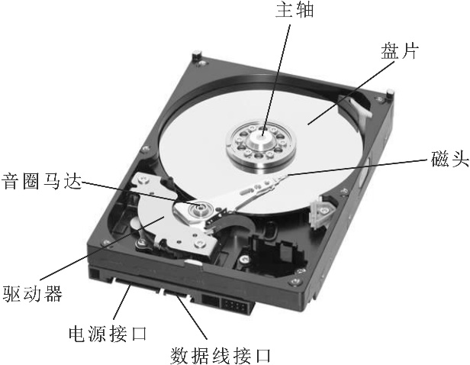
辅助存储器又称为外存储器，用于长期保存数据。由于安装在主机外部，所以属于计算机的外部设备。它的容量一般比较大，而且大部分可以移动，便于在不计算机之间进行信息交流。常见的外存有硬盘、闪存、光盘等等。
硬盘是由若干个硬盘片组成的盘片组，上面覆盖着磁性氧化物。硬盘一般被固定在计算机箱内。
比如：“1TB SATA2.0 7200转 单碟容量：500GB 32MB”硬盘。
“1TB”代表总存储容量，“SATA2.0”代表接口标准，“7200转”代表硬盘每分钟的转速，“单碟容量：500GB”意味着这款硬盘每张碟片的容量是500GB，“32MB”代表缓存容量。

Slide 8
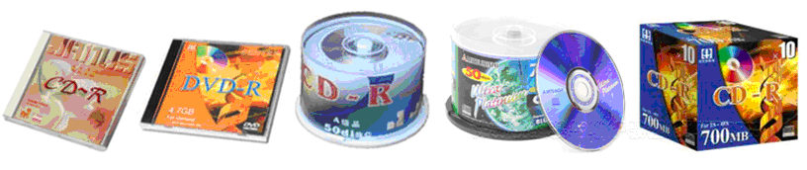
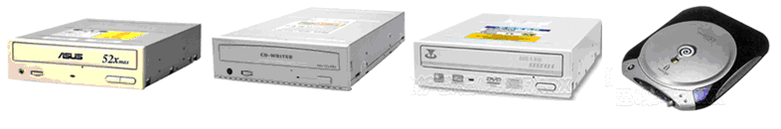
光盘具有容量大、存取速度快、不易受干扰等特点。光盘根据其制造材料和记录信息方式的不同一般分为三类：只读光盘(CD-ROM)、一次性写入光盘(CD-R)和可擦写光盘 (CD-RW)。如图。
CD-R、CD-RW和常见的DVD光盘
CD-ROM、CD-RW、DVD刻录机、外置式光驱

Slide 9
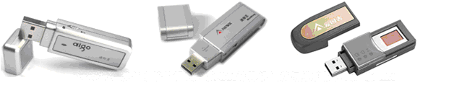
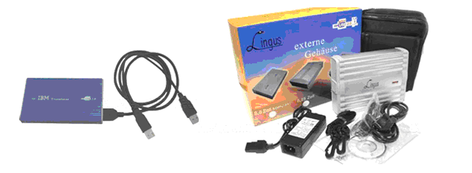
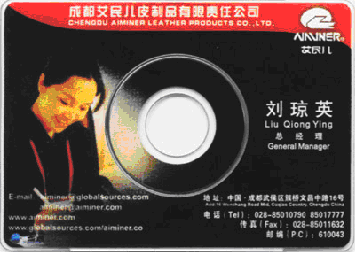
U盘
移动硬盘
名片光盘

Slide 10
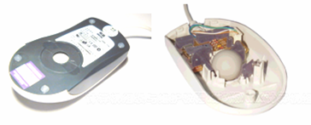
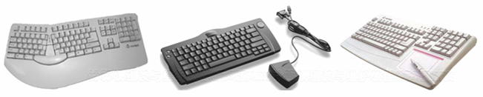
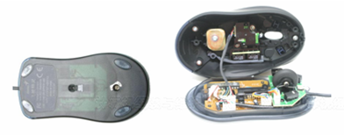
输入设备
键盘和鼠标
机械鼠标
自然键盘、无线键盘、手写键盘
光电鼠标

Slide 11
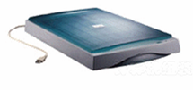
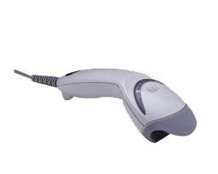
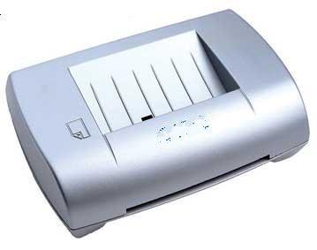
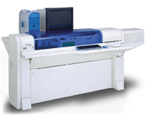
扫描仪
平板式扫描仪
手持式扫描仪
名片扫描仪
滚筒式扫描仪

Slide 12
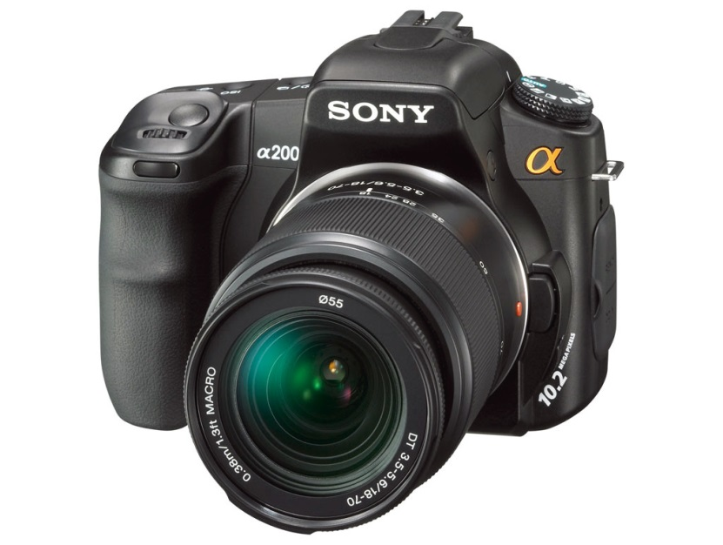
数码照相机

Slide 13
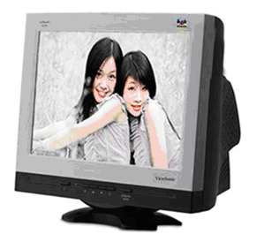
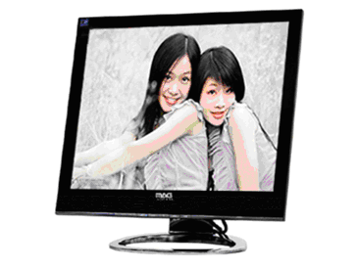
输出设备
● 1.显示器
显示器的性能指标：像素与分辨率
阴极射线管显示器(CRT)
液晶显示器(LCD)

Slide 14
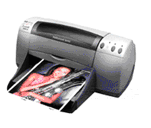
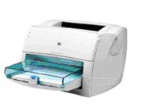
● 2.打印机
喷墨打印机
激光打印机

Slide 15
总线结构
按照总线上传输信息的不同，总线分为三类，数据总线（DB），地址总线（AB）和控制总线（CB）。
1．数据总线
数据总线用于传递数据信息。数据总线是双向的，CPU既可以向其他部件发送数据，也可以接收来自其他部件的数据。
2．地址总线
地址总线用于传输地址的信息，如要访问外设的内存地址、某个外设的地址等。由于地址通常由CPU提供的，所以地址总线一般是单向传输的。
由于地址总线传输内存的地址，所以，地址总线的位数决定了CPU可以直接寻址的内存范围。例如32位CPU的地址总线通常也是32位，可以表示出2³²个不同的内存地址，即可访问的内存容量为4GB。
3．控制总线
顾名思义，控制总线用于传送控制信号。例如CPU向内存或输入输出接口电路发出的读写信号；又如，输入输出接口电路向CPU发送的用于同步工作的联络信号等。

Slide 16
1.【NOIP2018普及组】以下哪一种设备属于输出设备：（ ）
A. 扫描仪 B. 键盘 C. 鼠标 D. 打印机
【答案】D
2.【NOIP2017提高组】分辨率为1600×900、16位色的位图，存储图像信息所需要的空间为（ ）。
A. 2812.5KB B. 4218.75KB C. 4320KB D. 2880KB
【答案】A
【分析】1600*900*16/(8*1024)=2812.5KB
3.【NOIP2017普及组】计算机存储数据的基本单位是（ ）。
A.bit B.Byte C.GB D.KB
【答案】B

Slide 17
4.【NOIP2016普及组】以下不是 CPU 生产厂商的是（ ）。
A. Intel B. AMD C. Microsoft D. IBM
【答案】C
【分析】Microsoft是开发操作系统的
5.【NOIP2016普及组】以下不是存储设备的是（ ）。
A. 光盘 B. 磁盘 C. 固态硬盘 D. 鼠标
【答案】D
6.【NOIP2015提高组】在计算机内部用来传送、存贮、加工处理的数据或指令都是以（ ）形式进行的。
A. 二进制码 B. 八进制码 C. 十进制码 D. 智能拼音码
【答案】A

Slide 18
7【NOIP2015普及组】1MB等于（ ）。
A. 1000宇节 B. 1024字节 C.1000 X 1000字节 D. 1024 X 1024字节
【答案】D
【分析】参考计算机硬件，lMB=1024KB=1024*1024B（字节）
8.【NOIP2015普及组】在 PC 机中， PENTIUM （奔腾）、 酷睿、 赛扬等是指（ ）。
A. 生产厂家名称 B. 硬盘的型号 C. CPU的型号 D. 显示器的型号
【答案】C

Slide 19
9.【NOIP2015普及组】下列说法正确（ ）。
A. CPU的主要任务是执行数据运算和程序控制
B. 存储器具有记忆能力， 其中信息任何时候都不会丢失
C. 两个显示器屏幕尺寸相同，则它们的分辨率必定相同
D. 个人用户只能使用Wifi的方式连接到Internet
【答案】A
10. 【CSP2020入门组】在内存储器中每个存储单元都被赋予一个唯一的序号，称为（）。
A. 地址
B. 序号
C. 下标
D. 编号
【答案】A

